Slide 1
리액트 예제03

Slide 2
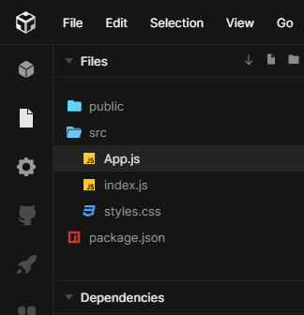

Slide 3
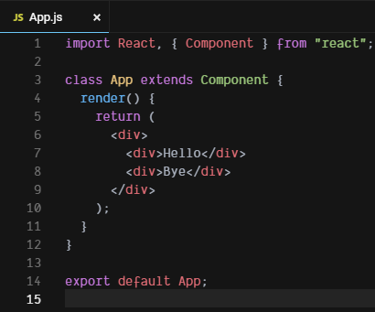
내부 요소를 감싸는
최상위 태그가 있어야 한다.

Slide 4
끝

